Slide 1
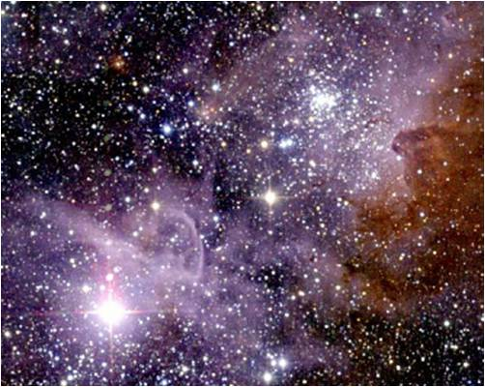
ИСТОРИЯ ОСВОЕНИЯ КОСМОСА

Slide 2
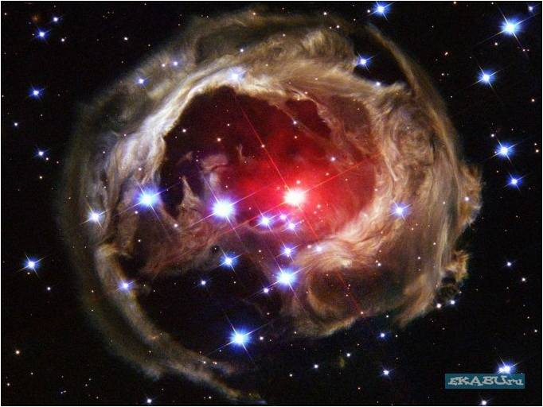
УСЛОВИЯ ДЛЯ ЖИЗНИ ЧЕЛОВЕКА В ПОЛЕТЕ

Slide 3
КАК ГОТОВЯТСЯ КОСМОНАВТЫ К ПОЛЕТАМ

Slide 4
КАК ЖИВУТ КОСМОНАВТЫ В РАКЕТЕ

Slide 5
КОСМОДРОМ «БАЙКОНУР»

Slide 6
ПЕРВЫЙ ПОЛЕТ В КОСМОС

